Slide 1
第1章 Java开发简介
电子科技大学中山学院 计算机学院 彭政

Slide 2
本章学习目标
1
了解Java编程语言
2
掌握Java开发环境的搭建
3
掌握Java程序的开发流程
4
体验开发工具Eclipse的使用

Slide 3
Java语言简介
Java 语言是由 Sun Microsystems公司于 1995 年推出的一种面向对象程序设计语言。
自Java语言诞生之后，它一直都是业界最流行的编程语言之一，在过去的10年中（2005年至2015年），Java语言和C语言一直占据着TIOBE编程语言社区排行榜的前两名。
Java语言之所以如此被广泛使用，主要有以下几点原因： Java语言本身的优点、Java平台是开放的、Java平台是开源的。

Slide 4
Java语言简介
开放的Java：JCP 和 JSR
Java技术规范标准是由一个开放的国际组织JCP（Java Community Process）来管理维护的，任何人都可以向JCP提交Java规范请求JSR（Java Specification Request），以向Java平台增添新的API和服务。
开源的Java：
开源就是公开源代码，让大家都可以学习和改进。很多Java项目都是开源的，包括一些Java虚拟机、Java标准库和Java开发框架等。使用、修改他人的开源软件一般要遵循某种许可。

Slide 5
JDK的安装和配置
Java开发工具包JDK（Java Development Kit）是面向Java开发人员使用的软件开发包SDK（Software Development Kit），它提供了Java的开发环境和运行环境，包括Java编译器、解释器等开发运行工具和Java类库等。
JDK的版本分为以下三类：
Java SE — Java标准版（Standard Edition）
Java EE — Java企业版（Enterprise Edition）
Java ME — Java微缩版（Micro Edition）

Slide 6
JDK的安装和配置
JDK安装目录说明：
bin目录：bin是二进制binary的缩写，表示这个目录里存放的是一些二进制的可执行文件*.exe。在bin目录下最重要的两个exe文件是Java源代码编译器javac.exe和Java字节码解释器java.exe。
lib目录：包含了JDK开发工具用到的类库及其他文件。
src.zip文件：src是源文件source的缩写，这是一个包含Java SE核心库中部分Java类源文件的压缩文件。

Slide 7
JDK的安装和配置
JDK安装目录说明：
jre目录：jre是Java运行时环境Java Runtime Environment的缩写，表示这个目录里存放的是运行Java程序所需的文件。
jre\bin目录：包含了解释执行Java字节码文件所需的一些可执行文件*.exe和动态链接库文件*.dll。包含了Java虚拟机JVM。
jre\lib目录：包含了Java SE的核心库core API，这些库文件是以*.jar的形式存在的。每个jar文件中都包含了多个编译好的Java字节码文件，可以直接用一些压缩软件打开查看，其中rt.jar文件中包含的是最主要的核心库。

Slide 8
JDK的安装和配置
JDK > JRE > JVM
JDK：Java Development Kit，Java开发工具包，如果要开发Java程序，则需要安装JDK，JDK中包含了Java源代码编译器、字节码解释器等开发工具，以及Java程序的运行环境JRE。
JRE：Java Runtime Environment，Java运行时环境，是Java程序运行所依赖的平台，如果只是要运行Java程序，则只需安装JRE。JRE中包含了Java字节码解释器等运行Java程序的工具，以及Java程序运行时所依赖的库和Java虚拟机JVM。

Slide 9
JDK的安装和配置
JDK > JRE > JVM
JVM：Java Virtual Machine，Java虚拟机，可以理解为一个在真实的主机系统上建立的一个虚拟主机系统，所有的Java程序都在这个虚拟主机系统上运行。对于不同的真实主机系统平台，需要安装不同版本的Java虚拟机。JVM屏蔽了底层系统平台的差异，实现了Java的跨平台特性：“一次编译，随处运行”。

Slide 10
Eclipse的安装和配置
Eclipse 是一个开放源代码的、基于 Java 的可扩展开发平台，由非营利软件供应商联盟Eclipse基金会（Eclipse Foundation）管理维护。
就Eclipse软件本身而言，它只是一个框架和一组服务，用于通过插件组件构建开发环境。也就是说Eclipse是一种基于插件式的开发平台，可以通过安装不同的Eclipse插件来扩展Eclipse平台的功能。

Slide 11
使用文本编辑器开发Java程序
使用文本编辑器编写Java程序。
例 1.1 HelloWorld.java public class HelloWorld { public static void main(String args[]) { System.out.println("Hello World"); } }

Slide 12
使用文本编辑器开发Java程序
使用命令“javac HelloWorld.java”对Java源文件HelloWorld.java进行编译。
如果编译成功，在命令提示符下不会输出任何信息，则说明源代码中没有语法问题，编译之后会生成Java字节码文件，也称为Java类文件：HelloWorld.class。
使用命令“java HelloWorld”对Java类文件HelloWorld.class解释执行。
注意解释执行类文件HelloWorld时，不要加上文件后缀名.class。

Slide 13
使用文本编辑器开发Java程序
总结问题
没有区分字母的大小写，Java是严格区分大小写的，大S和小s是不同的字符。
新建的Java源文件错误地命名为HelloWorld.java.txt，原因是有的Windows系统设置了“隐藏已知文件类型的扩展名”。
Java源文件中的public class名称和源文件的名称不一致。
main方法定义不对。

Slide 14
使用文本编辑器开发Java程序
Java程序开发运行的流程分为三个步骤：
1.采用任意的文本编辑器编写Java的源代码文件Xxx.java，
2.使用Java编译器编译源代码文件：javac Xxx.java，成功编译后会生成Java字节码文件，这个文件的内容不是二进制机器码，不能直接运行，通常也把这个文件称为Java类文件：Xxx.class。
3.使用Java解释器解释执行类文件：java Xxx，注意解释执行时不要加上文件后缀名.class。而且可以在任意的系统平台上执行类文件，只要该系统平台上安装了对应的JRE。

Slide 15
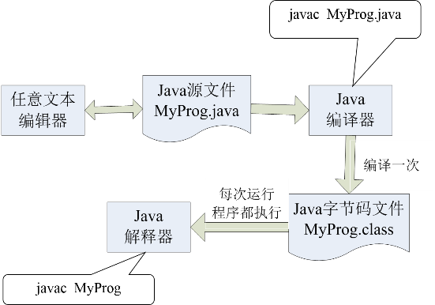
使用文本编辑器开发Java程序
Java程序开发运行的流程：

Slide 16
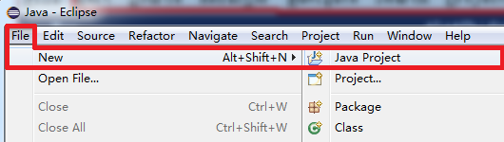
使用Eclipse开发Java程序
Eclipse是以工作空间和项目的形式组织管理源代码文件的，在一个工作空间里可以创建多个项目，在一个项目了可以创建多个源代码文件。
所以在Eclipse里开发Java程序，第一步是创建对应的项目。开发Java SE平台的程序时，创建的项目类型是Java Project。

Slide 17
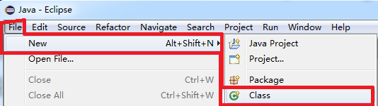
使用Eclipse开发Java程序
项目创建好之后，就要在项目中创建Java源代码文件。从面向对象编程的角度来说，开发Java程序过程就是创建Java类的过程，因为定义了类之后才能创建该类的对象，才能通过对象之间的相互作用完成程序的功能。

Slide 18
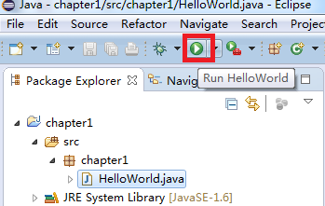
使用Eclipse开发Java程序
解释执行Java程序的过程：切换到Package Explorer包视图，选择要执行的Java类“HelloWorld”，点击按钮栏中绿色的三角形图标，就能解释执行这个程序。

Slide 19
使用Eclipse开发Java程序
工作空间 workspace、项目 project、类class、视图view
流程：创建项目 -> 创建类 -> 编写源文件 *.java -> 编译生成类文件 *.class -> 解释执行。
Alt + ? 提示、补全
sysout -> Alt + ? = System.out.println()
勾选生成main方法

Slide 20
Thank You !
电子科技大学中山学院 计算机学院 彭政

